Slide 1
AI4High::從資料科學到機器學習與人工智慧
AI4High::CNN
AI::Keras/Tensorflow Way

Slide 2
CNN核心運算

Slide 3
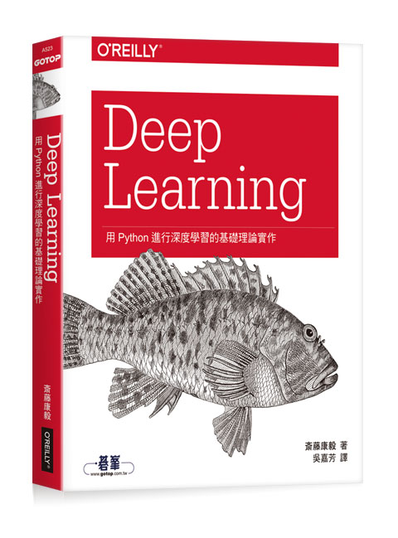
Deep Learning：用Python進行深度學習的基礎理論實作
作者： 斎藤康毅 譯者： 吳嘉芳
出版社：歐萊禮 出版日期：2017/08/17
第一章 Python入門
第二章 感知器
第三章 神經網路
第四章 神經網路的學習
第五章 誤差反向傳播法
第六章 與學習有關的技巧
第七章 卷積神經網路
第八章 深度學習
附錄A Softmax-with-Loss層的計算圖
參考文獻
https://github.com/oreilly-japan/deep-learning-from-scratch

Slide 4
Fully connected Neural Network::使用全連結層
Convolutional Neural Network::增加不同結構的神經網路結構
Convolution卷積運算(層)
Pooling::池化運算(層)

Slide 5
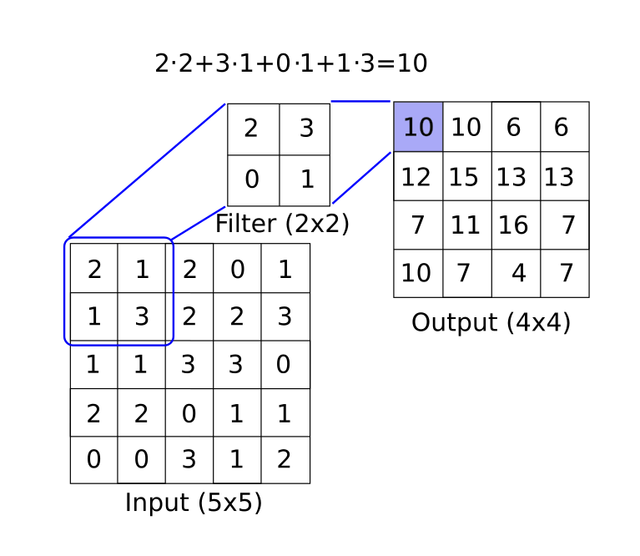
Convolution運算

Slide 6
Convolution運算

Slide 7
Convolution運算:padding(填補)

Slide 8
Convolution運算:stride(步幅)

Slide 9
Convolution運算:stride(步幅)

Slide 10
https://www.tensorflow.org/api_docs/python/tf/nn/conv2d
tf.nn.conv2d(
input,
filter,
strides,
padding,
use_cudnn_on_gpu=True,
data_format='NHWC',
dilations=[1, 1, 1, 1],
name=None
)
"SAME",
"VALID"
padding: A string from: "SAME", "VALID". The type of padding algorithm to use

Slide 11
padding: "SAME"

Slide 12
padding: "VALID"

Slide 13
# -*- coding: utf-8 -*-
import tensorflow as tf
#"輸入張量"
X=tf.constant(
[
[
[[2],[3],[8]],
[[6],[1],[5]],
[[7],[2],[-1]]
]
],tf.float32
)
#"卷積核"
K=tf.constant(
[
[[[4]],[[1]]],
[[[2]],[[3]]]
],tf.float32
)
#"same卷積"
conv=tf.nn.conv2d(X,K,(1,1,1,1),'SAME')
session=tf.Session()
#"列印結果"
print(session.run(conv))

Slide 14
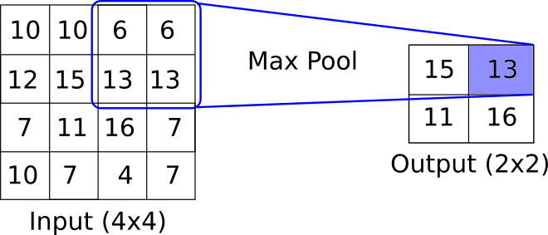
MaxPooling運算

Slide 15
https://www.tensorflow.org/api_docs/python/tf/nn/max_pool
tf.nn.max_pool(
value,
ksize,
strides,
padding,
data_format='NHWC',
name=None
)
padding: A string, either 'VALID' or 'SAME'
data_format: A string. 'NHWC', 'NCHW' and 'NCHW_VECT_C' are supported

Slide 16
CNN神經網路架構

Slide 17
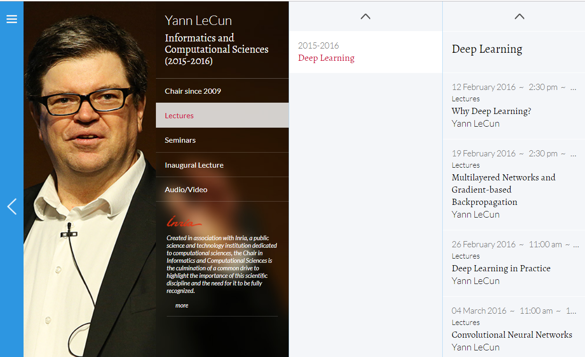
https://www.college-de-france.fr/site/en-yann-lecun/course-2015-2016.htm

Slide 18
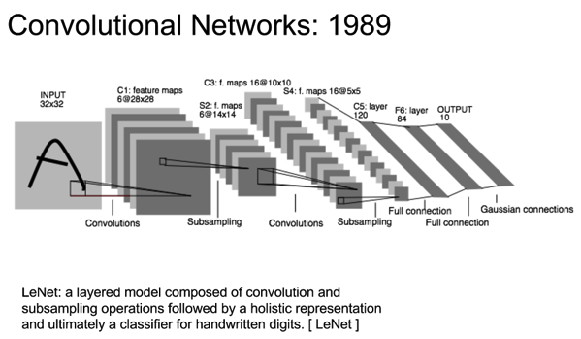

Slide 19
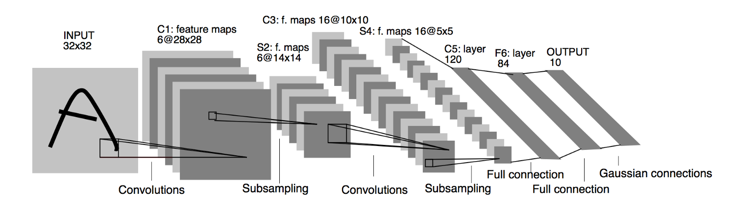

Slide 20
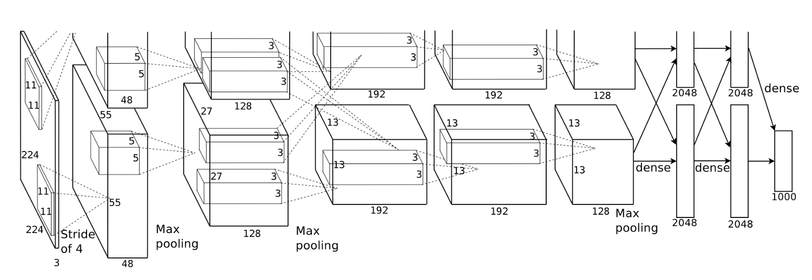
AlexNet(2012)::大突破
Hinton學生Alex Krizhevsky於2012年提出並拿下ILSVRC”12的冠軍讓CNN重返榮耀
其將top-5 error減少至15.3% ， outperform同年度第二名26.2%
LeNet5的加強版
主要的新技術與應用::將ReLU, Dropout, LRN加到model中
用GPU來加快training效率
data augmentation增加訓練資料集

Slide 21
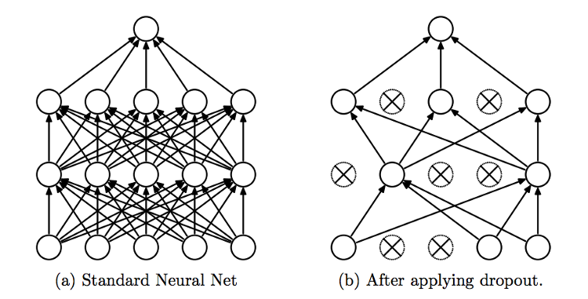
Dropout
在訓練過程中隨機地將某些connection拔掉，可有效降低overfitting的問題

Slide 22
CNN特色

Slide 23
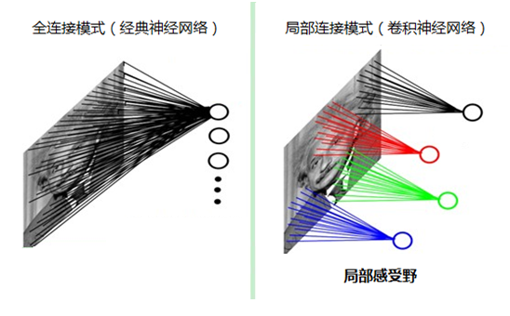
CNN的幾個特點： 局部感知、參數共用、池化
https://my.oschina.net/u/876354/blog/1632862

Slide 24
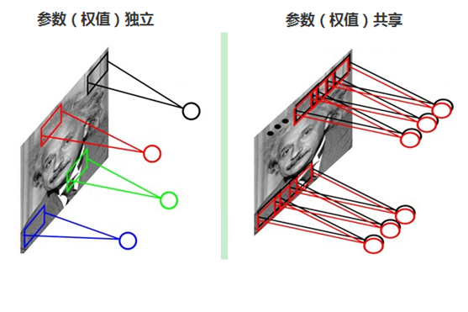
CNN的幾個特點： 局部感知、參數共用、池化
每張自然圖像（人物、山水、建築等）都有其固有特性，也就是說，圖像其中一部分的統計特性與其它部分是接近的。
這也意味著這一部分學習的特徵也能用在另一部分上，能使用同樣的學習特徵。
因此，在局部連接中隱藏層的每一個神經元連接的局部圖像的權值參數（例如5×5），將這些權值參數共用給其它剩下的神經元使用，那麼此時不管隱藏層有多少個神經元，需要訓練的參數就是這個局部圖像的許可權參數（例如5×5），也就是卷積核的大小，這樣大大減少了訓練參數

Slide 25
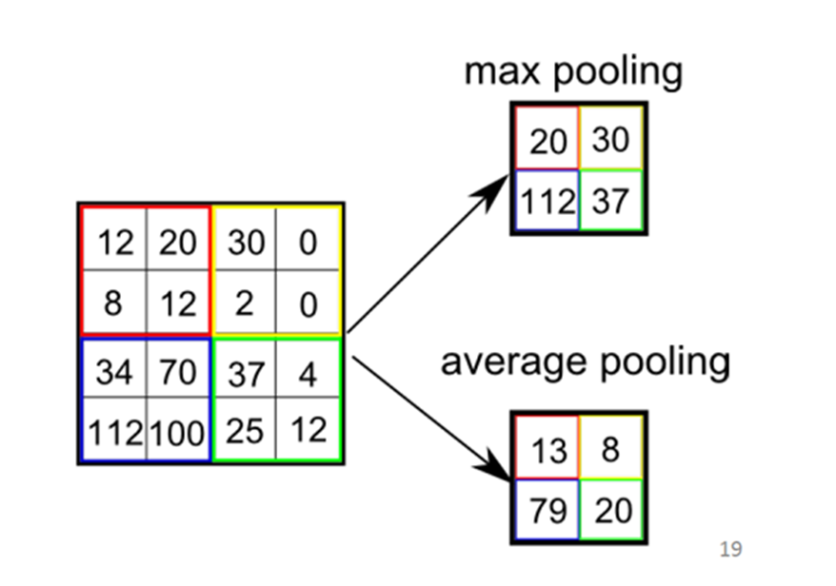
CNN的幾個特點： 局部感知、參數共用、池化
隨著模型網路不斷加深，卷積核越來越多，要訓練的參數還是很多，而且直接拿卷積核提取的特徵直接訓練也容易出現過擬合的現象。
對圖像使用卷積提取特徵是因為圖像具有一種“靜態性”的屬性，因此，一個很自然的想法就是對不同位置區域提取出有代表性的特徵（進行聚合統計，例如最大值、平均值等），這種聚合的操作就叫做池化，
池化的過程通常也被稱為特徵映射的過程（特徵降維）

Slide 26
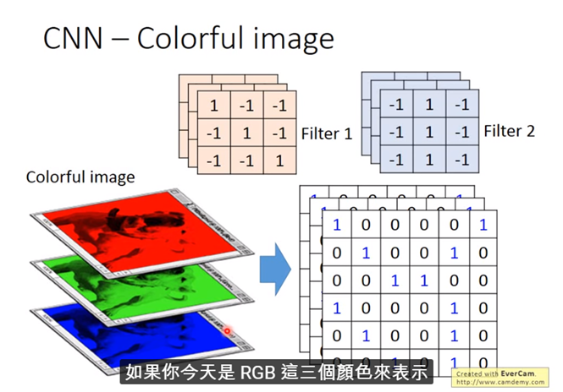
ML Lecture 10: Convolutional Neural Network
https://www.youtube.com/watch?v=FrKWiRv254g

Slide 27
CNN::MNIST

Slide 28
Tensorflow::CNN_MNIST
TF/TF_CNN_MNIST.ipynb
Keras::CNN_MNIST
AI4high/Keras_CNN_MNIST_Good.ipynb

Slide 29
Keras
CNN::MNIST

Slide 30
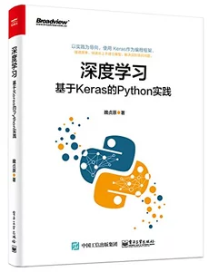
13 手寫數位識別/112
13.1 問題描述/112
13.2 導入數據/113
13.3 多層感知器模型/114
13.4 簡單卷積神經網路/117
13.5 複雜卷積神經網路/120
深度學習：基於 Keras 的 Python 實踐 深度学习:基于Keras的Python实践
魏貞原 電子工業出版社 2018-06-01
http://www.broadview.com.cn/book/5358
13.3 多層感知器模型
chapter13/minist_mlp.py
輸入層
28*28
=784
input
隱藏層
784
輸出層
10
relu
softmax

Slide 31
13.4 簡單卷積神經網路
chapter13/minist_cnn_s.py
輸入層
28*28
=784
input
卷積層
32 maps
5*5
Pooling層
2*2
Dropout
層
(20%)
Flatten層
全連接層
128
輸出層
10
relu
relu
softmax

Slide 32
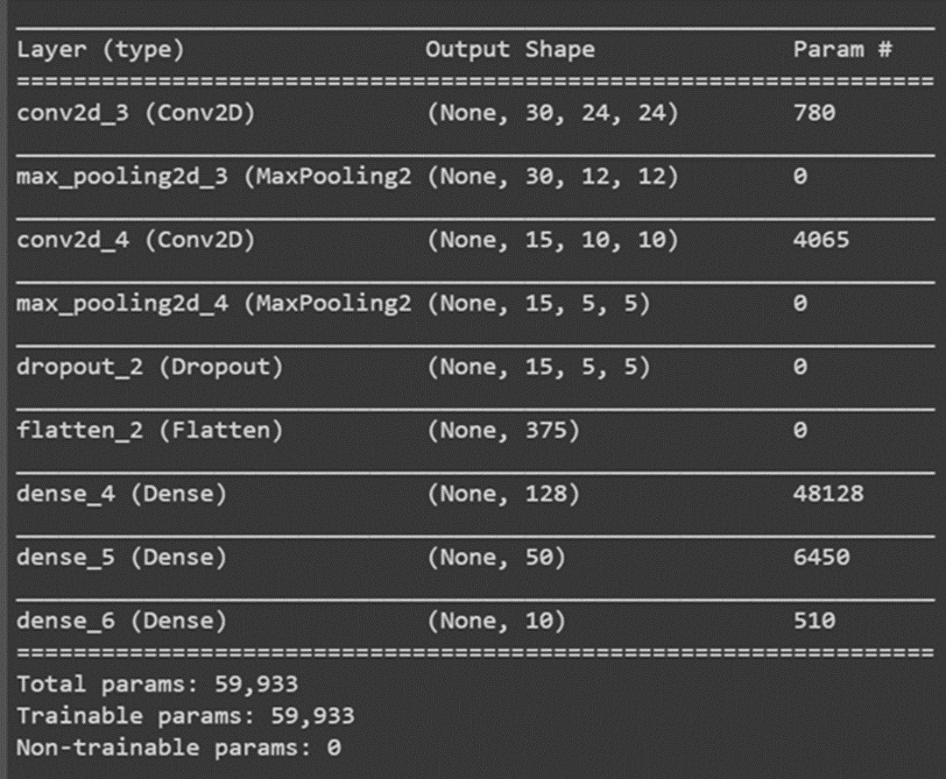
AI4high/Keras_CNN_MNIST_Good.ipynb
13.5 複雜卷積神經網路/120

Slide 33
13.5 複雜卷積神經網路/120
from keras.datasets import mnist
import numpy as np
from keras.models import Sequential
from keras.layers import Dense
from keras.layers import Dropout
from keras.layers import Flatten
from keras.layers.convolutional import Conv2D
from keras.layers.convolutional import MaxPooling2D
from keras.utils import np_utils
from keras import backend
backend.set_image_data_format('channels_first')
# 設定隨機種子
seed = 7
np.random.seed(seed)

Slide 34
# 從Keras導入Mnist資料集
(X_train, y_train), (X_validation, y_validation) = mnist.load_data()
X_train = X_train.reshape(X_train.shape[0], 1, 28, 28).astype('float32')
X_validation = X_validation.reshape(X_validation.shape[0], 1, 28, 28).astype('float32')
# 格式化資料到0-1之前
X_train = X_train / 255
X_validation = X_validation / 255
# one-hot編碼
y_train = np_utils.to_categorical(y_train)
y_validation = np_utils.to_categorical(y_validation)

Slide 35
# 創建模型
def create_model():
model = Sequential()
model.add(Conv2D(30, (5, 5), input_shape=(1, 28, 28), activation='relu'))
model.add(MaxPooling2D(pool_size=(2, 2)))
model.add(Conv2D(15, (3, 3), activation='relu'))
model.add(MaxPooling2D(pool_size=(2, 2)))
model.add(Dropout(0.2))
model.add(Flatten())
model.add(Dense(units=128, activation='relu'))
model.add(Dense(units=50, activation='relu'))
model.add(Dense(units=10, activation='softmax'))
# 編譯模型
model.compile(loss='categorical_crossentropy', optimizer='adam', metrics=['accuracy'])
return model

Slide 36
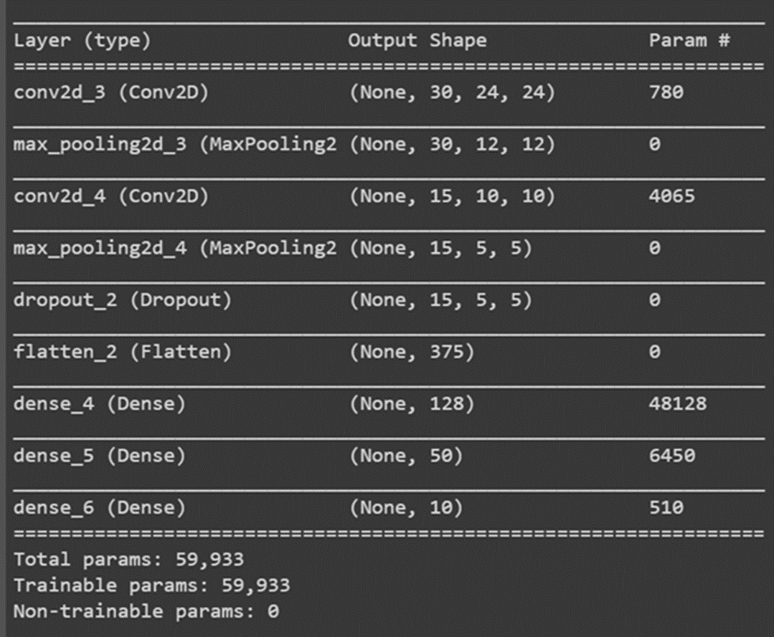
# 創建模型
def create_model():
model = Sequential()
model.add(Conv2D(30, (5, 5), input_shape=(1, 28, 28), activation='relu'))
model.add(MaxPooling2D(pool_size=(2, 2)))
model.add(Conv2D(15, (3, 3), activation='relu'))
model.add(MaxPooling2D(pool_size=(2, 2)))
model.add(Dropout(0.2))
model.add(Flatten())
model.add(Dense(units=128, activation='relu'))
model.add(Dense(units=50, activation='relu'))
model.add(Dense(units=10, activation='softmax'))

Slide 37
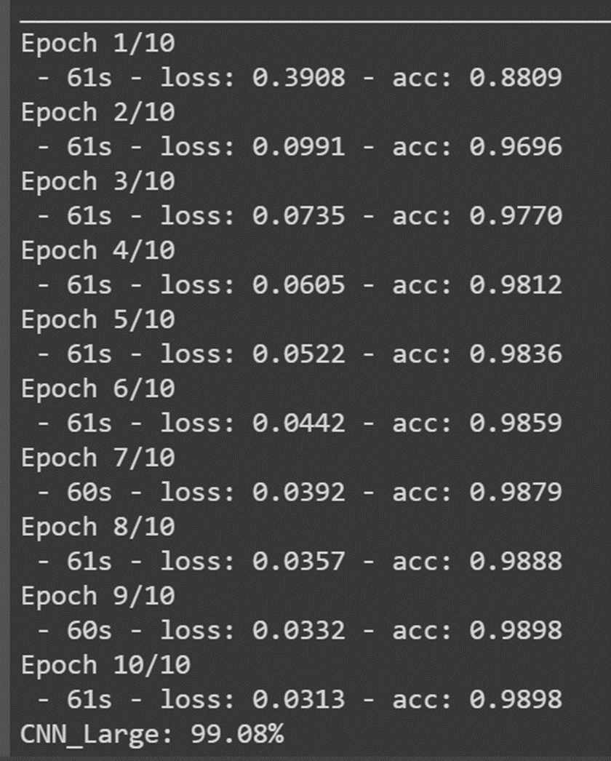
model = create_model()
model.summary()
model.fit(X_train, y_train, epochs=10, batch_size=200, verbose=2)
score = model.evaluate(X_validation, y_validation, verbose=0)
print('CNN_Large: %.2f%%' % (score[1] * 100))

Slide 38
model = create_model()
model.summary()

Slide 39
13.3 多層感知器模型
chapter13/minist_mlp.py
輸入層
28*28
=784
input
隱藏層
784
輸出層
10
relu
softmax
def create_model():
# 創建模型
model = Sequential()
model.add(Dense(units=num_pixels, input_dim=num_pixels, kernel_initializer='normal', activation='relu'))
model.add(Dense(units=num_classes, kernel_initializer='normal', activation='softmax'))
# 編譯模型
model.compile(loss='categorical_crossentropy', optimizer='adam', metrics=['accuracy'])
return model

Slide 40
13.4 簡單卷積神經網路
chapter13/minist_cnn_s.py
輸入層
28*28
=784
input
卷積層
32 maps
5*5
Pooling層
2*2
Dropout
層
(20%)
Flatten層
全連接層
128
輸出層
10
relu
relu
softmax
def create_model():
model = Sequential()
model.add(Conv2D(32, (5, 5), input_shape=(1, 28, 28), activation='relu'))
model.add(MaxPooling2D(pool_size=(2, 2)))
model.add(Dropout(0.2))
model.add(Flatten())
model.add(Dense(units=128, activation='relu'))
model.add(Dense(units=10, activation='softmax'))

